Slide 1
全国高等教育自学考试指定教材
计算机及应用专业（本科段）
数据结构与算法

Slide 2
第四章 数组、广义表和串

Slide 3
学习目标
掌握数组、广义表和串的基本概念
掌握数组按行主序及按列主序的存储方式及二维数组地址计算方法
掌握特殊矩阵的存储方式及相应的地址计算方法
理解广义表的概念，掌握广义表的表示及基本运算
了解模式匹配概念，掌握串的模式匹配算法

Slide 4
本章主要内容
1
数组及广义表
串
2

Slide 5
第一节 数组及广义表
数组是程序设计语言中的重要语法成分，很多语言都定义了数组类型
  以C语言为例，它定义了一维数组，数组元素还可以是数组，由此得到数组的数组，即多维数组
  一般地将n（n≥2）维数组看作是n-1维数组的数组

Slide 6
从数据结构的角度来理解，一维数组可以作为线性表的存储结构，数组中保存的各元素可以组成一个线性表
多维数组在系统内部都对应一个隐含的一维数组，所以多维数组也是一种线性表
  例如二维数组就是以一维数组为元素的线性表
数组的每个元素都是形如(index,value)的二元对，index是数组下标，也称为索引，value是对应于该下标的数值
  任何两个元素的index值都不相同

Slide 7
数组的基本操作
Create();
  //创建一个空的数组
Store(index,value);
  //添加数据(index,value)
  //同时删除有相同index值的数据对（若存在）
Retrieve(index);
  //返回下标为index的value值

Slide 8
例4-1
用数组表示一个星期每天的最高温度
  hightem={(星期日,30),(星期一,28),(星期二,29),(星期三,32),(星期四,28),(星期五,30),(星期六,31)}
数组上的操作
  Store(星期一,29);
  Retrieve(星期五);
也可以约定使用0到6来分别表示星期日到星期六，此时，数组hightem可表示为
  hightem={(0,30),(1,28),(2,29),(3,32),(4,28),(5,30),(6,31)}

Slide 9
数组的顺序存储方式
数组的顺序存储有两种形式。以二维数组为例，它的元素可以按行排列，也可以按列排列
  所谓按行排列，就是先排数组的第一行，紧随其后排第二行，依此类推
  所谓按列排列，就是先排数组的第一列，紧随其后排第二列，依此类推
最终都是将数组中的全部元素排列成一个序列

Slide 10
C语言中多维数组
下标的形式：[i₁][i₂][i₃]…[i_{k}]
  i_{j}（1≤j≤k）为非负整数
  声明值为整型类型的k维数组DkArray
    int DkArray[u₁][u₂][u₃]…[u_{k}];
    每一维的下标取值范围是：0≤i_{j}<u_{j}（1≤j≤k）
  数组最多可容纳n=u₁×u₂×u₃×…×u_{k}个整数
  所需要的内存空间
    sizeof(DkArray)=n×sizeof(int)个字节
  若开始地址为start，则占用的空间将延伸至start+sizeof(DkArray)-1。

Slide 11

int D2Array[3][6];对应一个3行6列的矩阵
通常int占4个字节
数组D2Array中含有18个元素
共占用18×4=76个字节

Slide 12
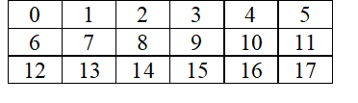
编号
对上述的下标表格按行自上而下、同一行中自左至右进行连续编号，从0开始
按行优先把二维数组中的下标映射到0到n-1之间的某个整数的方式称为行主序，也称为行主映射

Slide 13

按列优先，对下标表格从第一列开始，从上到下进行连续编号，直到最后一列

Slide 14
映射函数
行主序所对应的映射函数为
  map(i₁,i₂)=i₁×u₂+i₂
其中u₂是数组的列数
列主序所对应的映射函数为
  map(i₁,i₂)=i₂×u₁+i₁
其中u₁是数组的行数

Slide 15
例4-3
二维数组A[10][5]采用行主序方式存储，每个数据元素占4个存储单元，若A[0][4]的存储地址是1000，则A[8][4]的存储地址是多少？
解：给定的数组A是10行5列，需要从A[0][4]的存储地址反推出数组A的首地址，然后再计算A[8][4]的存储地址

Slide 16
行主序所对应的映射函数为map(i₁,i₂)=i₁×u₂+i₂
本题中：u₂ =5，map(0,4)=4
每个元素占4个存储单元
A[0][0]的存储地址=1000-4×4=984
根据计算公式，A[8][4]的映射编号是 map(8,4)=8×5+4=44
存储地址为984+44×4=1160

Slide 17
换一种计算方法
A[0][4]和A[8][4]之间的元素个数是
8×5=40
A[0][4]与A[8][4]之间的偏移量
=40×4
A[8][4]的存储地址
= A[0][4]的存储地址+
A[0][4]与A[8][4]之间的偏移量
= 1000+160=1160

Slide 18
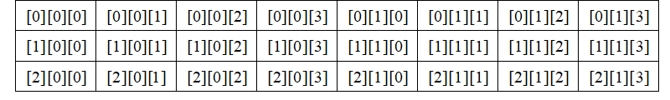
示例
三维数组D3Array[3][2][4]
  按行主序下标排列的形式
对于三维数组ThrDimenArray[u₁][u₂][u₃]，其行主序的映射函数应为
map(i₁,i₂,i₃)=i₁×u₂×u₃+i₂×u₃+i₃

Slide 19
排列规律
所有第一维值为i₁的元素都排在第一维值大于i₁的元素之前。第一维值相同的元素数目为u₂×u₃。因此第一维值小于i₁的元素数目为i₁×u₂×u₃，第一维值等于i₁且第二维值小于i₂的元素数目为i₂×u₃，第一维值等于i₁第二维值等于i₂且第三维值小于i₃的元素数目为i₃

Slide 20

矩阵的压缩存储
对称矩阵和三角矩阵
从节省存储空间的角度考虑，对称矩阵和上（下）三角矩阵，都可以只保存矩阵中约一半的元素，从而可以节省差不多一半的存储空间
这样的存储形式称为压缩存储

Slide 21
压缩存储
对于对称矩阵，因为对角线以上及以下的元素对称相等，所以只需要保存其中的一半及对角线上的元素即可
对于上三角矩阵或下三角矩阵，仅保存上三角部分或下三角部分的元素，另外一半的零元素不再保存
若矩阵有n行n列，则这三种形式下需要保存的元素个数为n×(n+1)/2

Slide 22
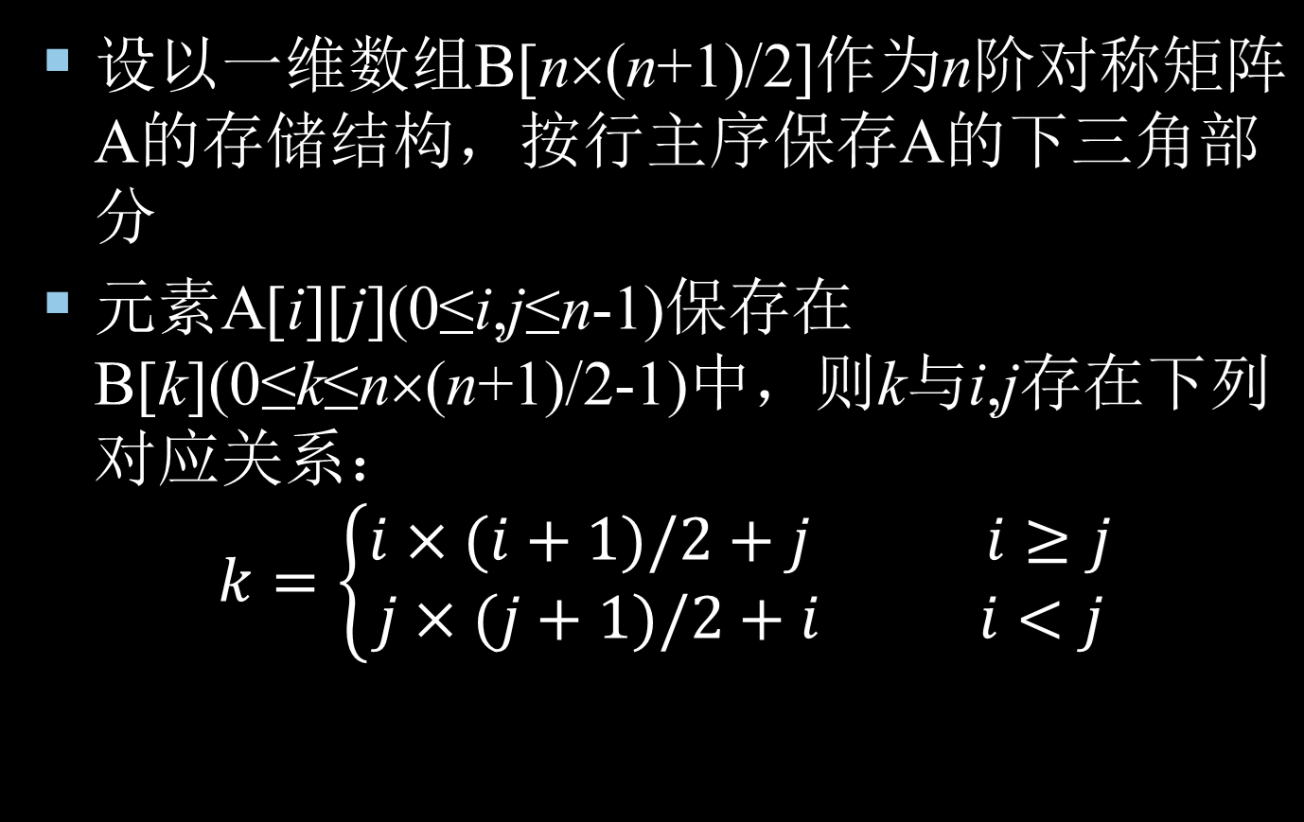
三角部分

Slide 23
例4-4
设有一个10行10列的下三角矩阵A，采用行优先压缩存储方式，保存A中第一个元素a₀₀的地址是100，保存a₁₁的地址是108，则保存元素a₄₄的地址是（）
  A．115
  B．156
  C．160
  D．212
答案为B

Slide 24

稀疏矩阵
稀疏矩阵
该矩阵只有10个非零元素，每个非零元素用一个三元组表示

Slide 25
三元组表
三元组表应是一个有序序列，通常按行主序次序排列，即先按行的大小排列，同一行的三元组再按列的大小排列
对应前例的三元组表
i | 0 | 0 | 1 | 2 | 2 | 3 | 4 | 4 | 5 | 5
j | 1 | 2 | 0 | 0 | 5 | 2 | 1 | 4 | 0 | 5
v | 8 | 9 | 1 | -3 | 12 | 16 | 24 | 6 | 15 | -7

Slide 26
稀疏矩阵的存储结构
typedef struct{
int i,j; //存储非零元素的下标
ELEMType v; //存储非零元素的值
}triTerm;
typedef struct{
int rows,cols; //矩阵的行数、列数
int terms; //非零元素个数
triTerm tri[maxSize]; //三元组表
}SparseMatrix;

Slide 27
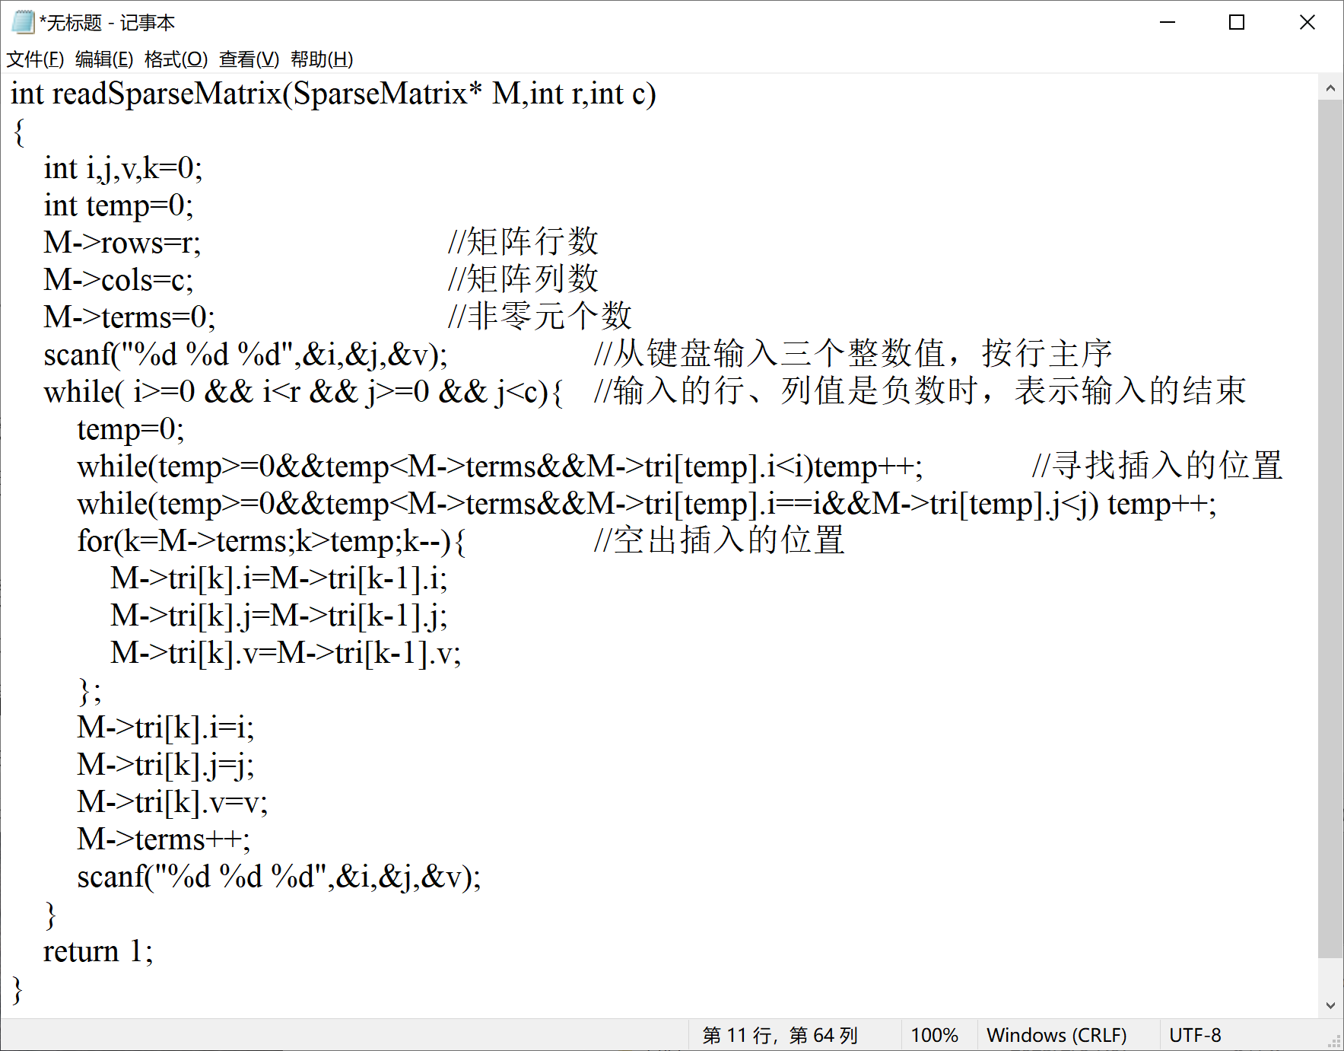
输入三元组生成三元组表的程序

Slide 28
矩阵转置
矩阵转置即是行、列互换，i行的元素放置到i列，这也意味着，j列的元素放置在j行。如果矩阵是n×m的，则转置后得到的矩阵是m×n的
很容易想到，将三元组表中的每个三元组项的i与j互换，即可得到转置后矩阵的三元组表
但是这样转换后得到的三元组表不再按行主序排列，不便于后续操作的实现
所以要实现的矩阵转置程序，必须得到一个按行主序排列的三元组表

Slide 29
思路
可以像readSparseMatrix函数那样处理，读入原矩阵的一个三元组，插入到目标矩阵的三元组表中
可以使用一个临时计数数组，记录原矩阵的每个三元组在目标矩阵的三元组表中的插入位置，以辅助完成转置操作，由此避免了三元组的移动，高效率地实现转置操作

Slide 30
不失一般性，设原矩阵A的行数是rows，列数是cols。则转置后矩阵B的行数是cols，列数是rows。三元组的个数没有改变
A中处于0列的元素，将是B中处于0行的元素。所以B的三元组表中的最前面的元素，是A中列值为0的元素。接下来是A中列值为1的元素，依此类推，最后是A中列值为cols-1的元素。使用临时数组ColSize来保存统计结果

Slide 31
前例中的矩阵，临时数组ColSize内容
在B的三元组表中，为各行元素预留位置
0 | 1 | 2 | 3 | 4 | 5
3 | 2 | 2 | 0 | 1 | 2
0 | 1 | 2 | 3 | 4 | 5 | 6 | 7 | 8 | 9
0行元素 |  |  | 1行元素 |  | 2行元素 |  | 4行元素 | 5行元素

Slide 32
对于A的三元组(0,1,8)和(4,1,24)，转置后分别为(1,0,8)和(1,4,24)，它们应该保存在上述第二部分，即位置3和位置4中
故由ColSize数组中的元素值，从前向后依次相加，得到RowNext的值
0 | 1 | 2 | 3 | 4 | 5 | 6
0 | 3 | 5 | 7 | 7 | 8 | 10

Slide 33
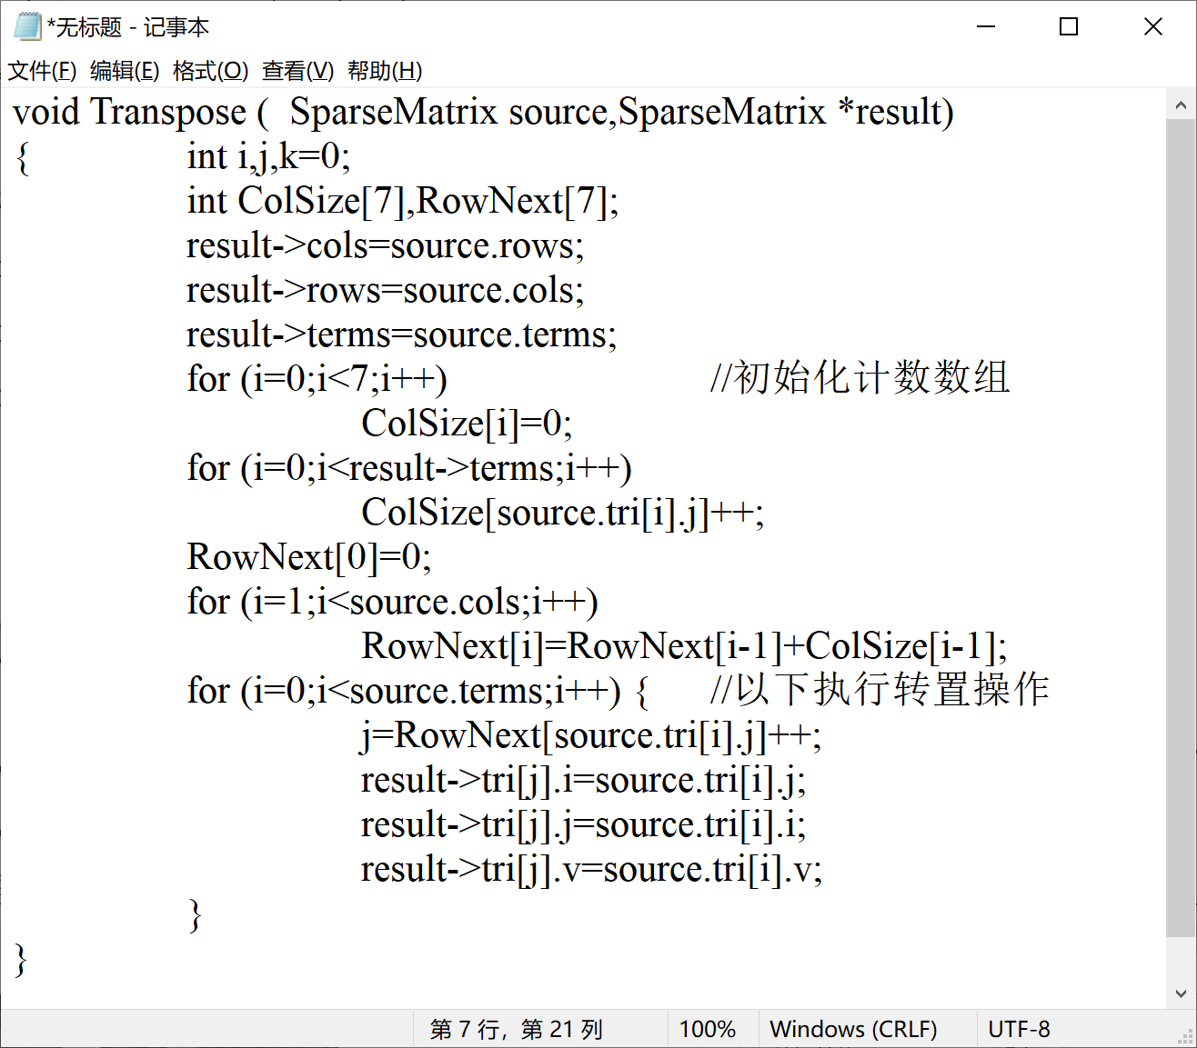
转置算法

Slide 34
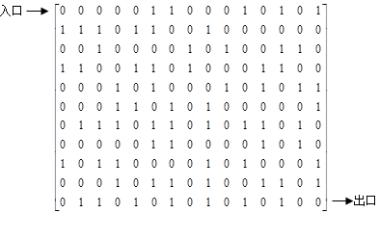
数组的应用
走迷宫是实验心理学中的一个经典问题
不失一般性，使用一个m行n列的矩阵maze表示迷宫，让机器人R寻找从maze[0][0]（左上角，入口）到maze[m-1][n-1]（右下角，迷宫的唯一出口）间的可行路径

Slide 35
任一时刻，R在迷宫中的位置用行、列号[i][j]来表示，这时它有4个方向可以进行试探，即从图上看是上、下、左、右
设下一位置是[g][h]，显然[g][h]的值与走的方向有关
  若从[i][j]向右走一步，则g=i;h=j+1
  若向上走一步，则g=i-1;h=j

Slide 36
当R走到迷宫边缘时，可以试探的方向不足4个，需要进行边界的判断
为了避免过多的边界条件判断，可以把原来表示迷宫的矩阵maze扩大一圈，变成m+2行n+2列，并且令表示边缘的这些矩阵元素全为1

Slide 37
编写计算机程序求解迷宫问题，一般采用一步一探查并加回溯的方法。称R所在的位置为当前位置，当R走到一个位置时，除了进入当前位置的方向外，可以在其他3个方向进行探查，选择可行并尚未走过的方向走一步，所处的新位置变为当前位置，并再次探查下一个可行位置；当3个方向都走不通时，只能沿来路退到前一个位置再选择其他方向，这一步骤称为回溯。回溯后的位置又变为当前位置

Slide 38
在探查的过程中，因为有回溯，所以可能会走到原来已走过的位置，为避免重复并找出确定的可行路径，需要一个栈记录已走过的每一步的位置及方向，另外还需要设置一个与原来迷宫矩阵同样大小的标志矩阵mark，以对走过的位置进行标记
mark矩阵的初值全为0，当R走到maze[i][j]位置时，则置mark[i][j]为1

Slide 39
R走迷宫的步骤
令R处在迷宫入口，此为当前位置
在当前位置上，依右、下、左、上的顺序探查前进方向
向可以进入的方向前进，即目标位置的maze和mark值全为0。前进一步后，目标位置为当前位置，将mark矩阵的当前位置标记为1，并且将前一位置的位置值及进入当前位置的方向入栈
重复步骤②和③
若找不到前进通路，则从原路后退一步（退栈），改变探测方向，再重复步骤②、③，以寻找另一条新的通路
重复步骤②~⑤，直到走出迷宫或宣布迷宫无通路为止

Slide 40

走步时相邻两个位置之间行、列值的关系
  若向右走，则行值不变，列值加1
  若向下走，则行值加1，列值不变
  若向左走，则行值不变，列值减1
  若向上走，则行值减1，列值不变
将这4组值定义在move矩阵中
  列号0、1、2、3分别对应着方向右,下,左,上
  行号0和1分别对应着位置坐标i和j

Slide 41
走迷宫算法
走迷宫算法

Slide 42
广义表
广义表是线性表的推广，也称为列表
是由n(n≥0)个表元素组成的有限序列
LS=(a₀,a₁,…,a_{n-1})
  LS是广义表的名称
  n是表的长度
  当n=0时称为空表
  a_{i}(0≤i≤n-1)的类型可以不完全一致，既可以是单个元素（称为原子），也可以是广义表（称为子表）
  原子不可再分

Slide 43
第一个元素a₀称为LS的表头（Head），其余元素组成的表(a₁,a₂,…,a_{n-1})称为LS的表尾（Tail）
广义表中括号的最大嵌套层数定义为表的深度
空表的深度为1，原子的深度为0
其他情况，可以递归求解
  广义表的深度=max {各子表的深度}+1

Slide 44
例4-5
A=()
  A是空表，长度为0，深度为1
B=(())
  B的长度为1，深度为2
C=(6,2)
  C的长度为2，深度为1，两个元素都是原子
D=('a',(5,3,'x’))
  D的长度为2，深度为2，含一个原子及一个子表

Slide 45
例4-5
E=(C,D,A)
  E的长度为3，深度为3，含3个子表
F=(C)
  F的长度为1，深度为2，含1个子表
G=(4,G)
  G的长度为2，深度为∞，递归表

Slide 46
各表的表头和表尾示例
Head(B)=()，Tail(B)=()
Head(C)=6，Tail(C)=(2)
Head(D)='a'，Tail(D)=((5,3,'x'))
Head(E)=C，Tail(E)=(D,A)
Head(F)=C，Tail(F)=()
Head(G)=4，Tail(G)=(G)
  空表没有定义表头和表尾，所以不能求表A的表头和表尾
  表E的表头是表C

Slide 47
第二节 串
串（String）也称为字符串，是由零个或多个字符组成的有限序列
  记为：s="a₀a₁…a_{n-1}"，(n≥0)，其中，s是串名，使用双引号括起来的字符序列是串的值
串中的每个符号a_{i}(0≤i≤n-1)可以是字母、数字或其他字符，其在串中的次序定义为该符号的位置
  位置从0开始
  串中字符个数n称为串的长度
  n=0时称为空串

Slide 48
串s中任意个连续字符组成的子序列称为串s的子串，相应地s称为主串
子串在主串中首次出现时子串首字符对应于主串的符号位置，定义为子串在主串中的位置
  设有串s1="This is a string"，s2="is"
  s1为主串，s2是s1的子串
  s2在s1中的位置为2
  空串是任意串的子串
  任意串是其自身的子串

Slide 49
串的模式匹配
在主串中寻找子串（第一个字符）在主串中的位置，称为串的模式匹配
  子串又称为模式，主串称为目标

Slide 50
朴素的模式匹配算法（B-F算法）
设主串T="aaaaab"，模式串P="aab"，采用B-F算法的匹配过程
  在每趟匹配中，主串与模式串的字符之间的比较次数有3次，共4趟，所以共进行了12次比较
主串 | a | a | a | a | a | b
模式串 | a | a | b |  |  |  | 第1趟
 |  | a | a | b |  |  | 第2趟
 |  |  | a | a | b |  | 第3趟
 |  |  |  | a | a | b | 第4趟

Slide 51
朴素的模式匹配算法简单，但时间效率不高
设主串长度为n，模式串长度为m。如果每次都是比较到模式串最后一个字符时才出现失配，且主串的最后m个字符与模式串匹配成功，这就出现了最坏情况
此时，每一趟都进行了m次比较，共比较了n-m+1趟，故总比较次数将达到(n-m+1)×m
算法的最坏情况时间复杂度为O(n×m)

Slide 52
改进的模式匹配算法（KMP算法）
设主串T="b₀b₁b₂…b_{m-1}…b_{n-1}"，模式串P="p₀p₁p₂…p_{m-1}"，进行第一趟匹配时，T与P的对应字符进行比较
    主串T b₀ b₁ b₂…b_{m-1}…b_{n-1}
    模式串P p₀ p₁ p₂…p_{m-1}
匹配过程中，若某一趟比较时出现失配，模式串P需要整体右移，那么P右移的位数应该是多少呢

Slide 53
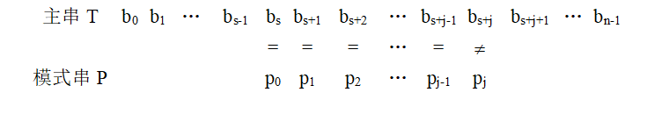
模式串P的首字符p₀对应于主串的字符b_{s}，且前j(j≥0)对字符都匹配成功，第j+1对字符匹配不成功
则有b_{s}b_{s+1}b_{s+2}…b_{s+j-1}=p₀p₁p₂…p_{j-1}

Slide 54
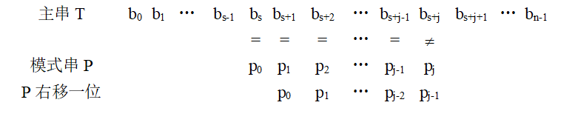
如果下一趟比较时模式串P与主串T匹配，也就是P与主串中从b_{s+1}开始的子串匹配，则必须满足
  p₀p₁p₂…p_{j-1}…p_{m-1}=b_{s+1}b_{s+2}b_{s+3}…b_{s+j}…b_{s+m}
  若知道p₀p₁…p_{j-2}≠p₁p₂…p_{j-1}，则立刻可以断定p₀p₁…p_{j-2}≠b_{s+1}b_{s+2}…b_{s+j-1}，即下一趟必不匹配

Slide 55
同样地，若p₀p₁…p_{j-3}≠p₂p₃…p_{j-1}，则再下一趟也不匹配，因为
  p₀p₁…p_{j-3}≠b_{s+2}b_{s+3}…b_{s+j-1}
如果找到一个k值，满足
  p₀p₁…p_{k+1}≠p_{j-k-2}p_{j-k-1}…p_{j-1}
  但p₀p₁…p_{k}=p_{j-k-1}p_{j-k}…p_{j-1}
  则有p₀p₁…p_{k}=b_{s+j-k-1}b_{s+j-k}…b_{s+j-1}
  那么，下一趟可以直接用p_{k+1}与b_{s+j}进行比较

Slide 56

如何确定k值呢
  对于不同的失配位置j，k的取值是不同的，它仅依赖于模式串P本身前j个字符的构成，而与主串无关
设模式串P=p₀p₁…p_{m-2}p_{m-1}，定义特征向量next

Slide 57
从特征向量next的定义可知，next(0)=-1，next(1)=0。
对于j≥2，要去查看模式串前j个字符组成的子串p₀p₁…p_{j-2}p_{j-1}的前缀和后缀，找到相等的两个，next值是相等的前缀后缀的长度
模式串P | p₀ | p₁ | … | p_{k} | p_{k+1} | … | p_{j-k-1} | p_{j-k} | … | p_{j-1}
 |  |  |  |  |  | … | = | = |  | =
模式串P |  |  |  |  |  |  | p₀ | p₁ | … | p_{k}

Slide 58

p₀p₁...p_{j-2}p_{j-1}的前缀和后缀也可能有重叠

Slide 59
例4-9
设模式串p="abaabcac"，求它的特征向量。
  next(0)=-1，next(1)=0
  j=2时，p₀p₁="ab"，next(2)=0
  j=3时，p₀p₁p₂="aba"，p₀=p₂，k=0，next(3)=1
  j=4时，p₀p₁p₂p₃="abaa"，p₀=p₃，k=0，next(4)=1
  j=5时，p₀p₁p₂p₃p₄="abaab"，p₀p₁=p₃p₄，k=1，next(5)=2
  j=6时，p₀p₁p₂p₃p₄p₅="abaabc"，没有相等的子串，next(6)=0

Slide 60
  j=7时，p₀p₁p₂p₃p₄p₅p₆="abaabca"，p₀=p₆，k=0，next(7)=1
  得到特征向量
j | 0 | 1 | 2 | 3 | 4 | 5 | 6 | 7
P | a | b | a | a | b | c | a | c
next(j) | -1 | 0 | 0 | 1 | 1 | 2 | 0 | 1

Slide 61
例4-10
设模式串P="abaabcac"，主串T="abaaababaabcac“
  第1趟失配时，失配位置值是4，next(4)=1，即将模式串的位置1对齐主串中的当前位置
  主串中是字符a，模式串中是字符b，仍失配，失配位置值是1，next(1)=0，即将模式串的位置0对齐主串中的当前位置
主串 | a | b | a | a | a | b | a | b | a | a | b | c | a | c |  | j | next(j)
模式 | a | b | a | a | b | c | a | c |  |  |  |  |  |  | 第1趟 | 4 | 1
 |  |  |  | a | b | a | a | b | c | a | c |  |  |  | 第2趟 | 1 | 0
 |  |  |  |  | a | b | a | a | b | c | a | c |  |  | 第3趟 | 3 | 1
 |  |  |  |  |  |  | a | b | a | a | b | c | a | c | 第4趟

Slide 62
  再次失配时的位置是3，此位置主串中是字符b，模式串中是字符a。next(3)=1，即让模式串的位置1对齐主串中的当前位置
主串 | a | b | a | a | a | b | a | b | a | a | b | c | a | c |  | j | next(j)
模式 | a | b | a | a | b | c | a | c |  |  |  |  |  |  | 第1趟 | 4 | 1
 |  |  |  | a | b | a | a | b | c | a | c |  |  |  | 第2趟 | 1 | 0
 |  |  |  |  | a | b | a | a | b | c | a | c |  |  | 第3趟 | 3 | 1
 |  |  |  |  |  |  | a | b | a | a | b | c | a | c | 第4趟

Slide 63
匹配过程中，模式串右移3次，且右移时可以移多位
主串的匹配位置始终不回退
若每趟第一对字符不匹配，则共比较n-m+1趟，总比较次数最坏达(n-m)+m=n。若每趟第m对字符不匹配，则总比较次数最坏亦达到n

Slide 64
分析示例中的向右移位
第一趟失配时，模式串中位置4的字符b与主串中位置4的字符a不匹配，根据next值，模式串中位置1的字符对应到主串的当前位置，并进行比较。实际上，模式串位置1的字符仍是b，所以还是失配的。再次根据next值，继续右移模式串
改进next值的计算，当模式串中失配位置的字符与要移到的目标位置的字符相等时，使用目标位置的next值来替代。由此，省略掉中间这一步的右移

Slide 65
例4-11
设模式串p="abaabcac"，求它的改进特征向量。
j | 0 | 1 | 2 | 3 | 4 | 5 | 6 | 7
P | a | b | a | a | b | c | a | c
next(j) | -1 | 0 | -1 | 1 | 0 | 2 | -1 | 1

Slide 66
例4-12
设模式串P="abaabcac"，主串T="abaaababaabcac"
匹配过程如下
主串 | a | b | a | a | a | b | a | b | a | a | b | c | a | c |  | j | next(j)
模式 | a | b | a | a | b | c | a | c |  |  |  |  |  |  | 第一趟 | 4 | 0
 |  |  |  |  | a | b | a | a | b | c | a | c |  |  | 第二趟 | 3 | 1
 |  |  |  |  |  |  | a | b | a | a | b | c | a | c | 第三趟

Slide 67
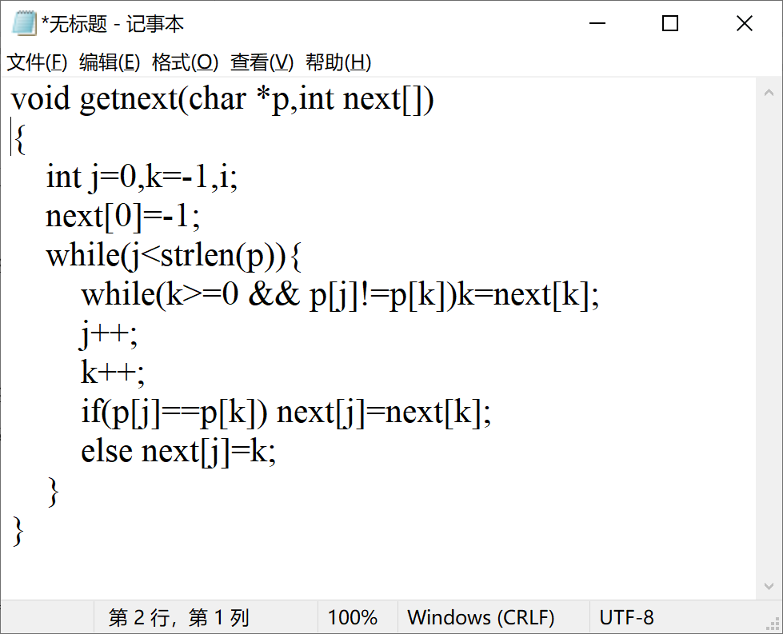
求改进的特征向量

Slide 68
Thank You !

